Slide 1
classification
Μάνια Ζωγράφου

Slide 2
Intro to classification

Slide 3
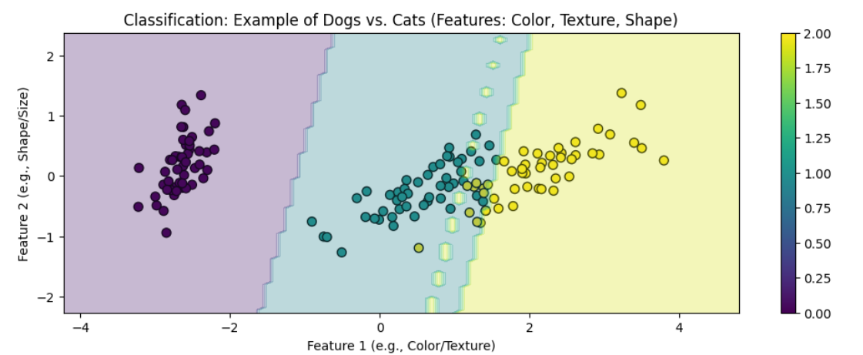
classification
https://www.geeksforgeeks.org/machine-learning/getting-started-with-classification/

Slide 4
classification
spam vs not spam

Slide 5
TYPES
Binary Classification
  0 or 1
Multiclass Classification
  cat, dog, and bird
Multi-Label Classification
  movie ⇛ action and comedy

Slide 6
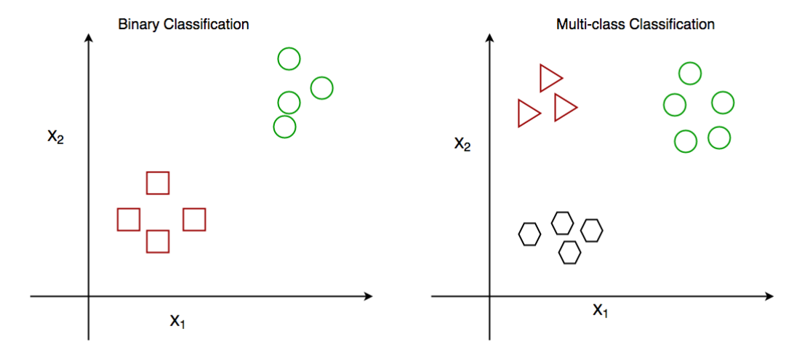
TYPES
https://www.geeksforgeeks.org/machine-learning/getting-started-with-classification/

Slide 7
TYPES
No predefined categories?
Unsupervised machine learning

Slide 8
Unsupervised vs supervised

Slide 9
ML
Supervised
Unsupervised
Regression
Classification
Clustering
Association rule learning
predict continuous
values
group similar data
find patterns and relationships
Notes:
find patterns and relationships between different items in a dataset. It looks for rules like “people who buy X often also buy Y”.

Slide 10
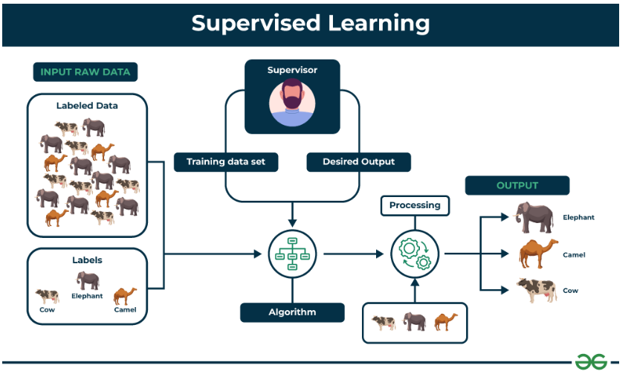
https://www.geeksforgeeks.org/machine-learning/supervised-unsupervised-learning/

Slide 11
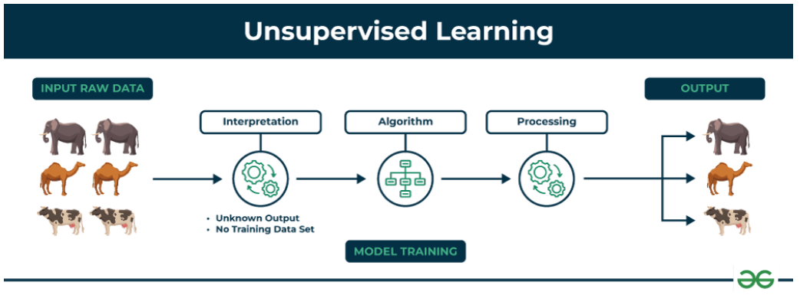
https://www.geeksforgeeks.org/machine-learning/supervised-unsupervised-learning/

Slide 12
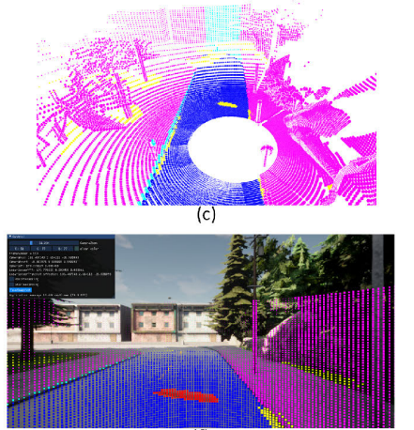
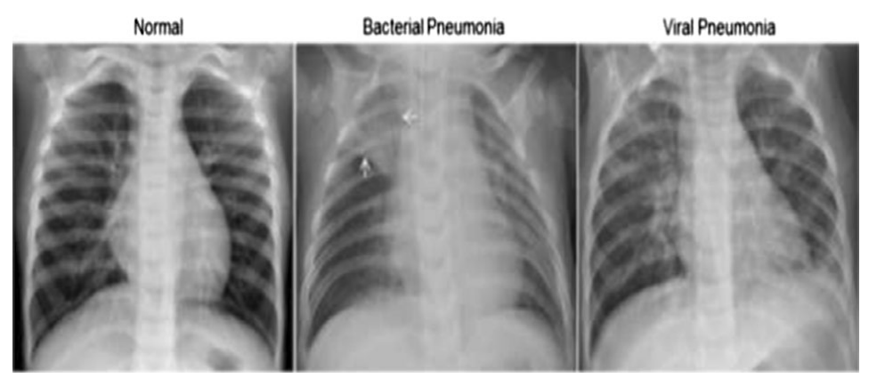
applicationS
Unsupervised
SUPERVISED
Anomaly detection (e.g. pca)
Scientific discovery
Recommendation systems
Image classification
Medical diagnosis
NLP/Fraud detection
https://link.springer.com/article/10.1186/s40537-019-0276-2
https://ieeexplore.ieee.org/stamp/stamp.jsp?tp=&arnumber=10311086

Slide 13
classification

Slide 14
Non-linear Classifiers
linear Classifiers
Logistic Regression
Support Vector Machines having kernel = 'linear'
Single-layer Perceptron
Stochastic Gradient Descent (SGD) Classifier
K-Nearest Neighbours
Kernel SVM
Naive Bayes
Decision Tree Classification
Ensemble learning classifiers: (XGBoost)
Random Forests,
AdaBoost,
Bagging Classifier,
Voting Classifier,
Extra Trees Classifier
Multi-layer Artificial Neural Networks
https://www.geeksforgeeks.org/machine-learning/getting-started-with-classification/

Slide 15
steps
Data Collection
  Labelled data
Feature Extraction
  system identifies features (like color, shape, or texture)
Model Training
Model Evaluation
Prediction
Optional: tune hyperparameters

Slide 16
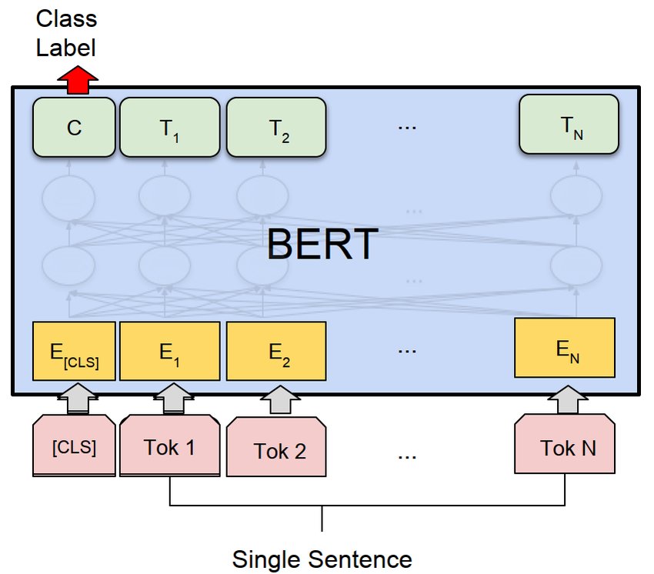
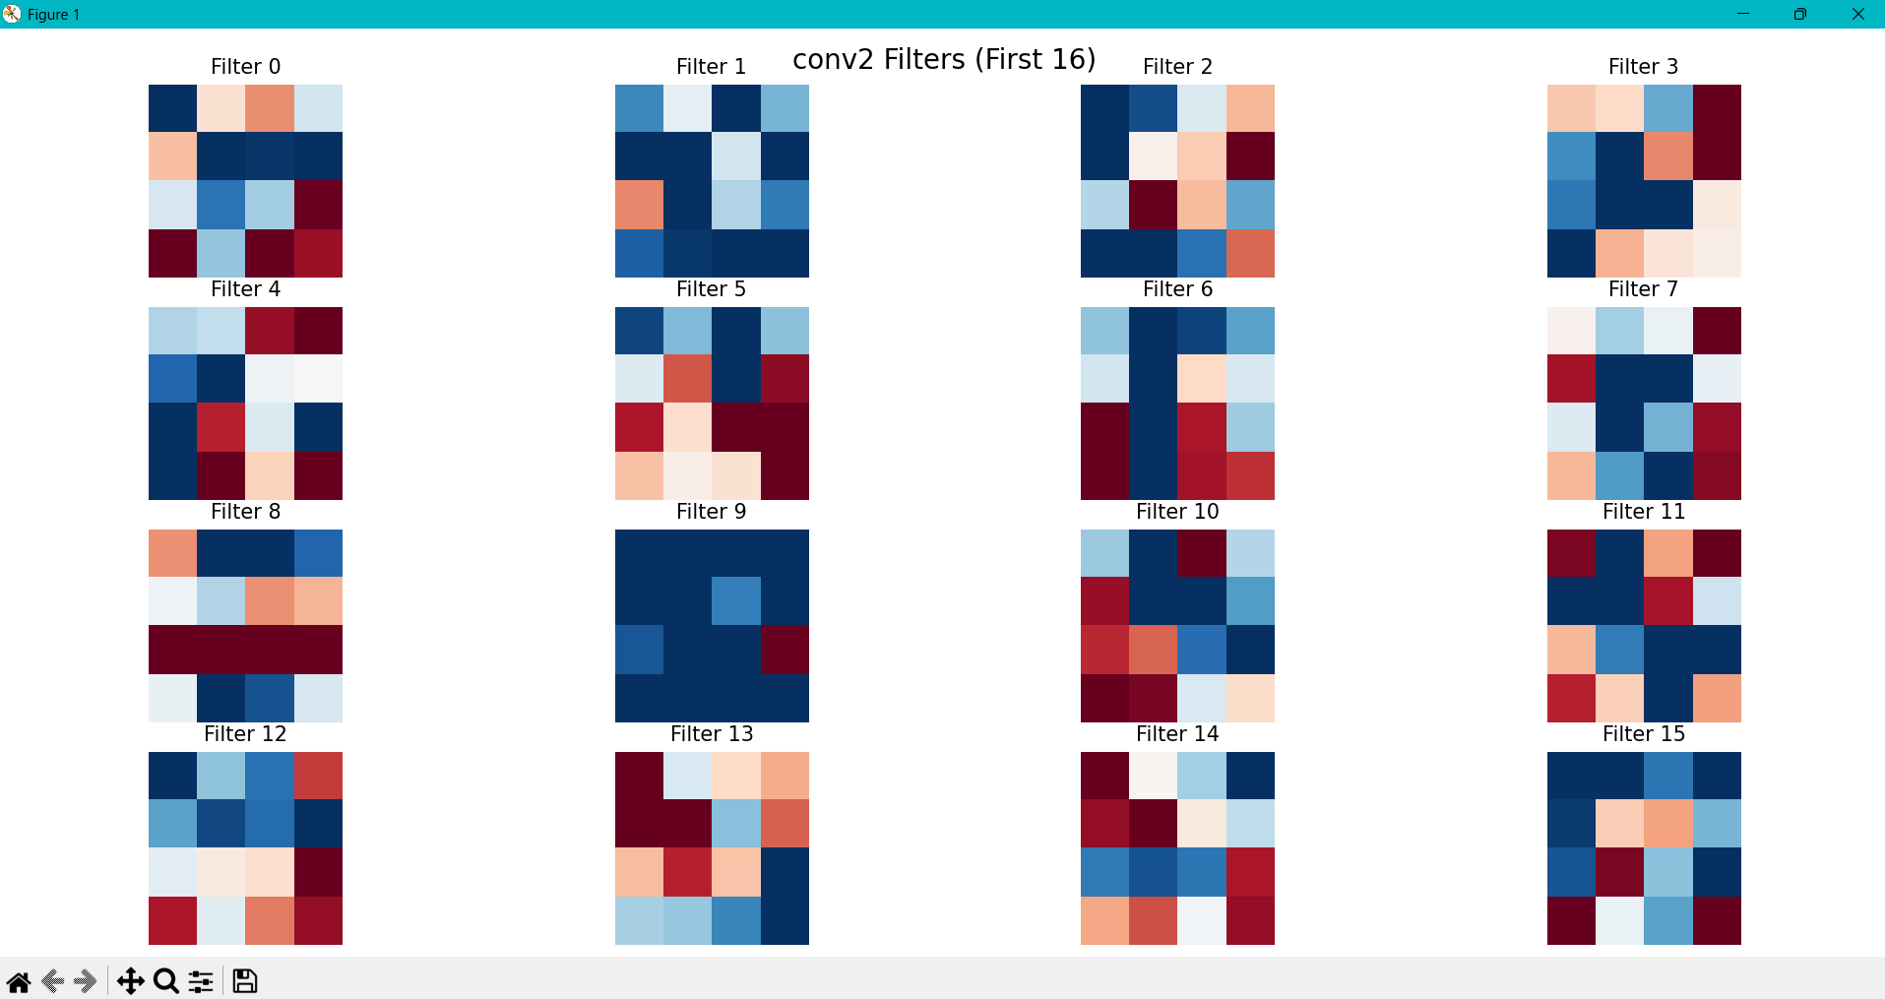
Feature extraction
Filters (Kernels)
dense vector representations

Slide 17
agenda
Text classification
Σύγκριση αλγορίθμων
Titanic
Πρόβλεψη επιβίωσης https://www.kaggle.com/code/alexisbcook/titanic-tutorial

Slide 18
ALGORITHMs
Naive Bayes
Logistic Regression
Random Forest
k-NN
Gzip+k-NN
SVM(linear,…)
XGBoost

Slide 19
Text classification
Simple classification (TF-IDF) Statistical / frequency-based methods
  Transform the text into numbers (frequency)
Vs
BERT and word embeddings (Contextual / semantic methods )
  Hugging face embeddings, word in text => vector depending on meaning
Maybe next meeting? NLP, RAG, BERT, anonymization…

Slide 20
vectorization
TF-IDF

Slide 21
Parsing - Label Encoder:
επεξεργασία των δεδομένων εκπαίδευσης: κείμενο και κλάσεις.
Οι κλάσεις μετατρέπονται σε ακεραίους και δημιουργείται ο label encoder που αντιστοιχίζει τους ακέραιους σε ονόματα κλάσεων και αντίστροφά.
Ύστερα τα δεδομένα χωρίζονται σε δεδομένα εκπαίδευσης (80%) και δεδομένα testing (20%)

Slide 22
Vectorization TF-IDF matrix
Input data: Λίστα από έγγραφα του training dataset, σε μορφή strings
Δημιουργείται ένα TfidfVectorizer (vectorizer object) το οποίο αναλύει το κείμενο σε λέξεις (analyzer="word") και εξάγει
  unigrams (1 λέξη)
  και bigrams (2 συνεχόμενες λέξεις/δίγραμμα) (ngram_range=(1, 2)).
Max features επιλογή k=10.000 σημαντικότερες λέξεις/διγράμματα (βάσει συχνότητας σε όλα τα έγγραφα και IDF)
French Revolution, French, Revolution => Διαφορετικοί όροι!

Slide 23
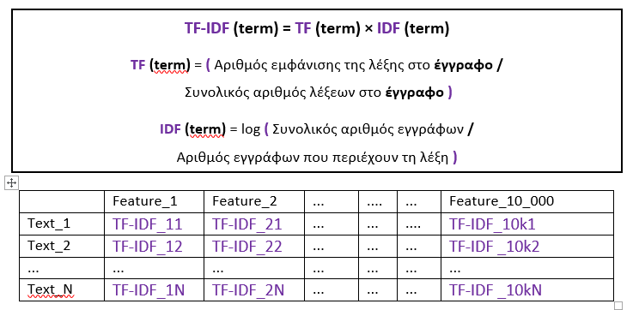

Slide 24
Tf-idf
Αποτέλεσμα: Το TF-IDF είναι υψηλό για λέξεις που εμφανίζονται συχνά σε ένα συγκεκριμένο έγγραφο (υψηλό TF) και είναι σπάνιες στο corpus (υψηλό IDF). Άρα αυτές οι λέξεις έχουν μεγαλύτερη σημασία στην ταξινόμηση του εγγράφου.
Εν συντομία:
Οι 10 χιλιάδες συχνότερες λέξεις ή διγράμματα αποθηκεύονται στον πίνακα.
Κάθε στήλη αντιπροσωπεύει μία λέξη/δίγραμμα.
Κάθε σειρά αντιστοιχεί σε ένα έγγραφο.
Κάθε κελί περιέχει την TF-IDF τιμή της λέξης/διγράμματος της στήλης που προκύπτει από το έγγραφο της σειράς.
Οι 10_000 στήλες είναι τα features που χρησιμοποιούνται στην εφαρμογή ταξινόμησης κειμένου.

Slide 25
TF-IDF vs BERT
TF-IDF => SIMPLE CASES IS ENOUGH
COMPLEX TEXTS => REQUIRE BERT

Slide 26
Algorithms for news classification

Slide 27
Suggested agenda
Naïve bayes theory
Results
Xgboost theory
Results
Accuracy measures : “f1–score”
Confusion matrix: “quality of learning”

Slide 28
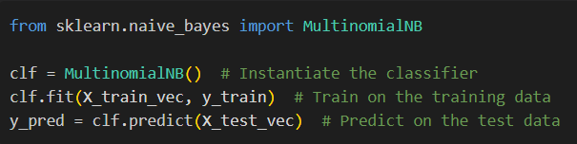
Naive Bayes Classifiers
https://www.geeksforgeeks.org/machine-learning/naive-bayes-classifiers/
✨ python
X_train_vec and X_test_vec = TF-IDF
y_train = training labels.

Slide 29
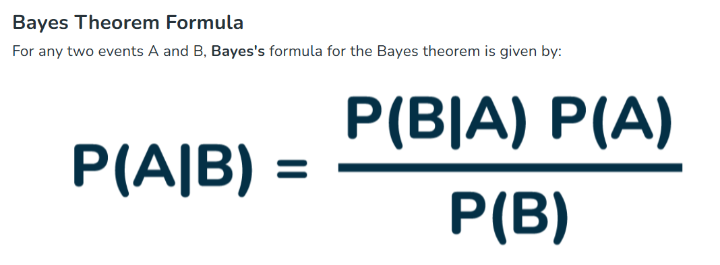
Naive Bayes Classifiers

Slide 30


Naive Assumption
assumption that all features are independent given the class
(θεώρημα ανεξαρτησίας)
Πώς επιλέγουμε; ΚΑΝΟΝΑΣ ΑΠΟΦΑΣΗΣ ΚΑΤΆ BAYES
  επιλέγεται η κλάση που μεγιστοποιεί την εκ των υστέρων πιθανότητα

Slide 31
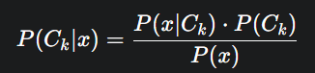
Decision rule
P(C_k): Η Εκ των Προτέρων Πιθανότητα (Prior) της κλάσης C_k
P(x | C_k): Η Πιθανοφάνεια (Likelihood), η πιθανότητα να παρατηρηθεί το x αν ανήκει στην κλάση C_k.
P(x): Η Πιθανότητα Μάρτυρας (Evidence), η πιθανότητα να παρατηρηθεί το x. (Αυτό συνήθως παραλείπεται στον κανόνα απόφασης, καθώς είναι το ίδιο για όλες τις κλάσεις).

Slide 32

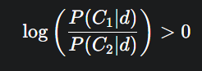

Decision rule
Δυο κλάσεις (K=2)
Πολλές Κλάσεις (K>2)
Δεν αρκεί ο λόγος. Πρέπει να υπολογίσουμε την πιθανότητα για κάθε κλάση ξεχωριστά και στη συνέχεια να συγκρίνουμε τις τιμές για να βρούμε τη μέγιστη.

Slide 33

ΓΙΑΤΙ ΧΡΕΙΑΖΕΤΑΙ ΝΕΥΡΩΝΙΚΟ;
δυσκολία υπολογισμού της Πιθανοφάνειας P(x | C_k) για σύνθετα δεδομένα
Παράδειγμα: Αναγνώριση Εικόνας
  C1: Γατα
  C2: όχι γατα (σκυλος)
Είσοδος εικόνα, μεγέθους 10*10
Πιθανοφάνεια:
Κάθε pixel μπορεί να λάβει 256 τιμές.
Ο συνολικός αριθμός πιθανών εικόνων σε κλίμακα του γκρι είναι 256^100.
Για να υπολογίσουμε σωστά την P(x | Cat), θα έπρεπε να δούμε πώς κατανέμεται η πιθανότητα σε αυτόν τον τεράστιο χώρο για όλες τις εικόνες "Γάτας" στον κόσμο.
Γιατί είναι αδύνατο;

Slide 34
NEURAL NETWORK
Το νευρωνικό δίκτυο είναι μια παραμετρική συνάρτηση u(x,θ) που με βελτιστοποίηση προσπαθεί να προσεγγίσει τον Bayes. (Bayes Optimal Classifier)
PREDICT
MEASURE
CORRECT
REPEAT
Forward pass
Loss function
Vs real value
Gradient calculation
Batches
epochs

Slide 35
20 news group
The 20 newsgroups dataset comprises around
  18000 newsgroups posts
  on 20 topics
split in two subsets:
  one for training (or development)
  one for testing (or for performance evaluation).
  (The split between the train and test set is based upon a messages posted before and after a specific date.)
from sklearn.datasets import fetch_20newsgroups

Slide 36
NAÏVE BAYES ON 20NEWSGROUP
AI_SG\1\bayes_train_20newsgroups.py:
accuracy 0.67 7532
macro avg 0.70 0.66 0.65 7532
weighted avg 0.70 0.67 0.66 7532

Slide 37
F1-score
F1-score:
Το F1-score χρησιμοποιείται για την αξιολόγηση μοντέλων ταξινόμησης και λαμβάνει υπόψιν του τα false positives και τα false negatives. Το F1-score είναι ο συνδυασμός precision και recall, και ο σταθμισμένος - "weighted" μέσος όρος λαμβάνει υπόψη την υποστήριξη (support) κάθε κλάσης.
F1_Score = 2 * (Precision * Recall) / (Precision + Recall), όπου:
Precision = True Positives / True Positives + False Positives
Recall = True Positives / True Positives + False Negatives
Καθώς επιλέχθηκε σταθμισμένος μέσος όρος Το F1-score κάθε κλάσης πολλαπλασιάζεται με την υποστήριξη (support) της κλάσης, δηλαδή τον αριθμό των δειγμάτων που ανήκουν σε αυτήν την κλάση. Ο σταθμισμένος μέσος όρος υπολογίζεται ως:
Support: αριθμός των δειγμάτων που ανήκουν σε αυτήν την κλάση
Weighted_F1 = (F1_1 * Support_1 + F1_2 * Support_2 + ... + F1_n * Support_n) / Total_Support

Slide 38
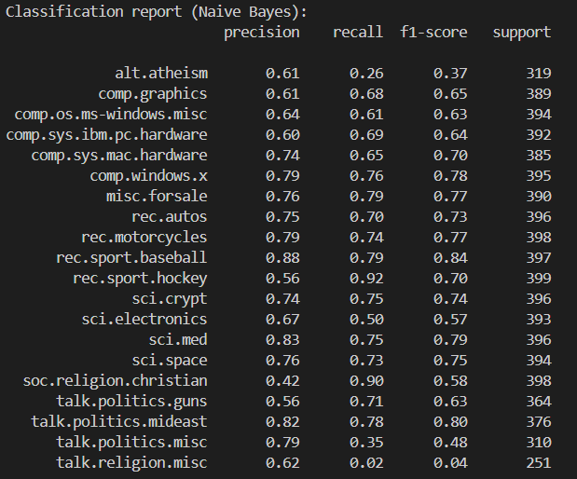

evaluation

Slide 39
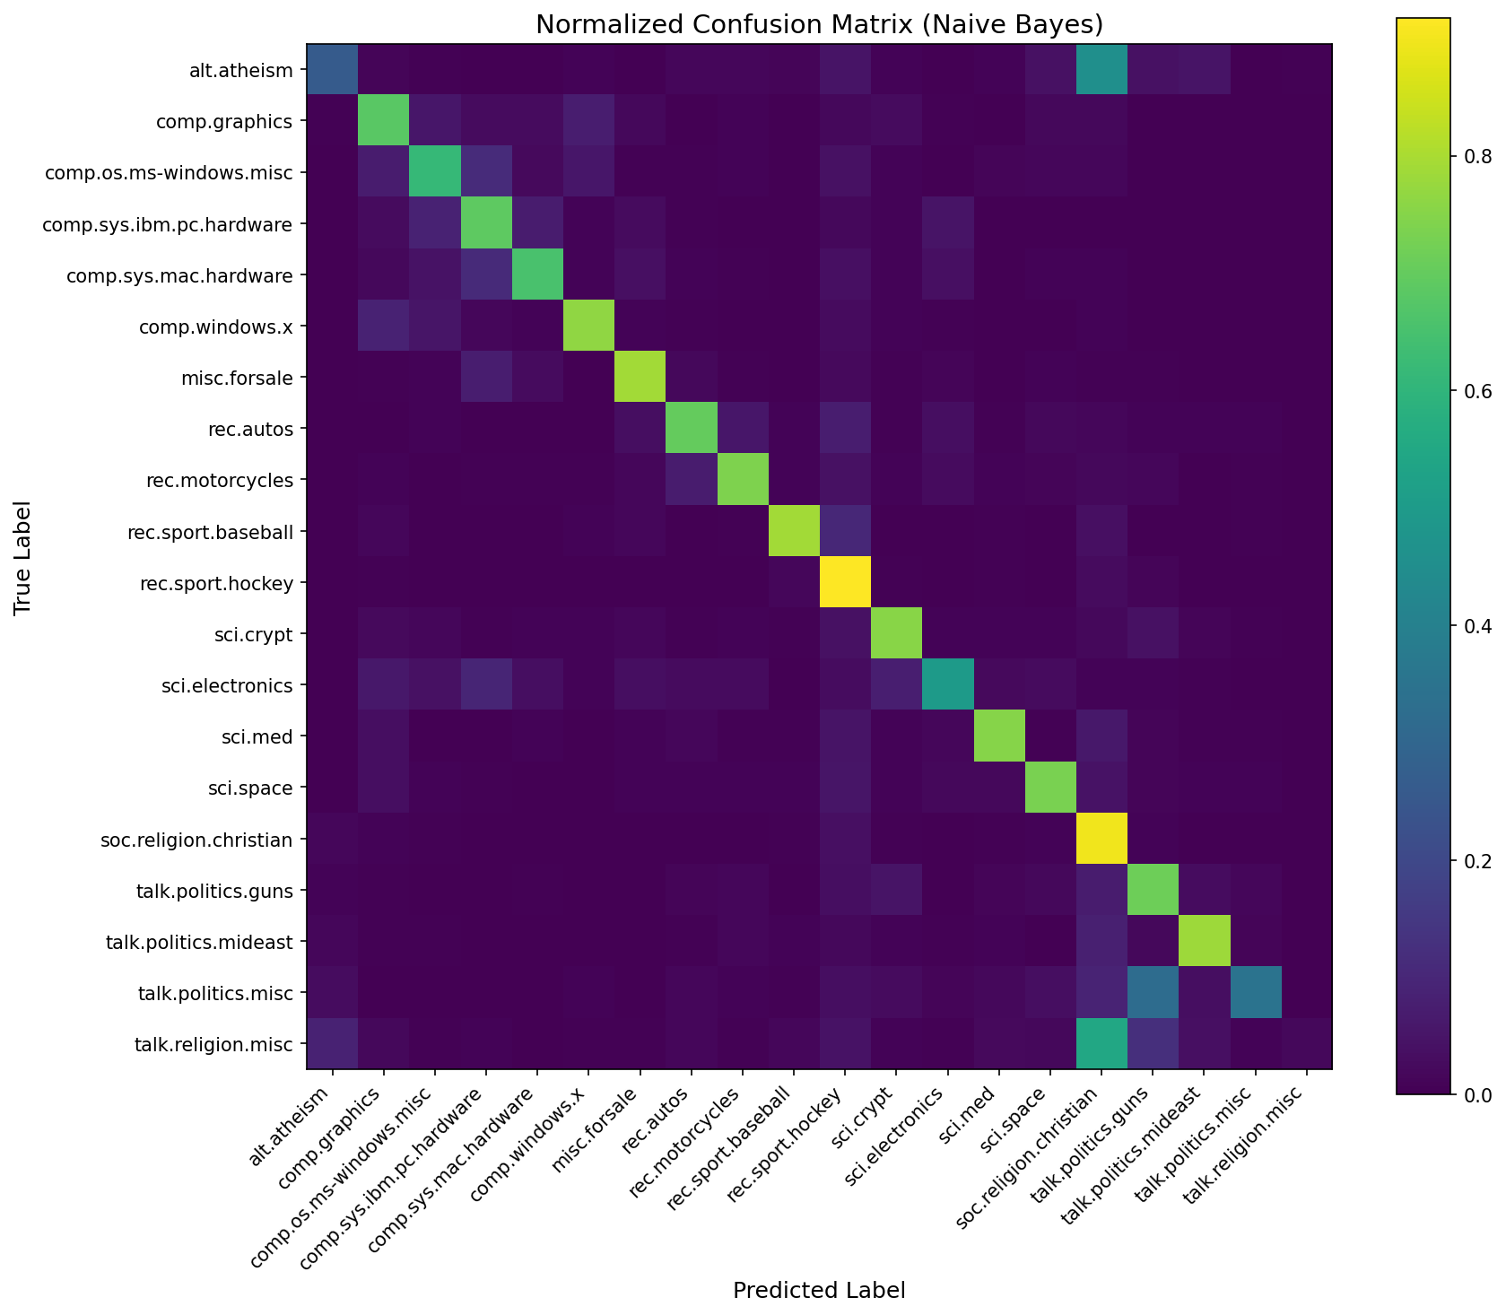
Confusion matrix

Slide 40

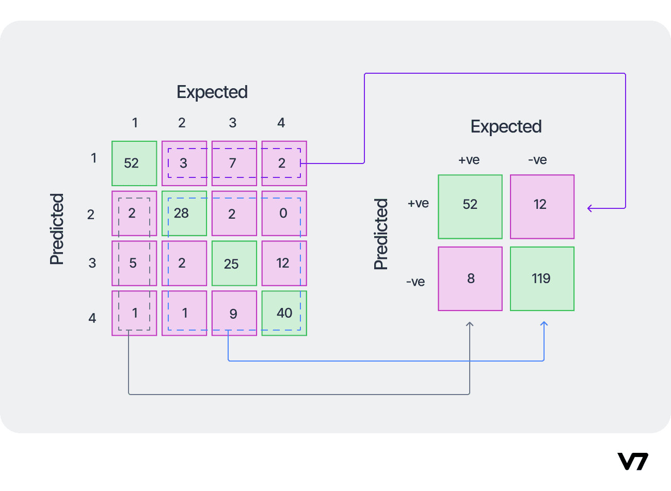
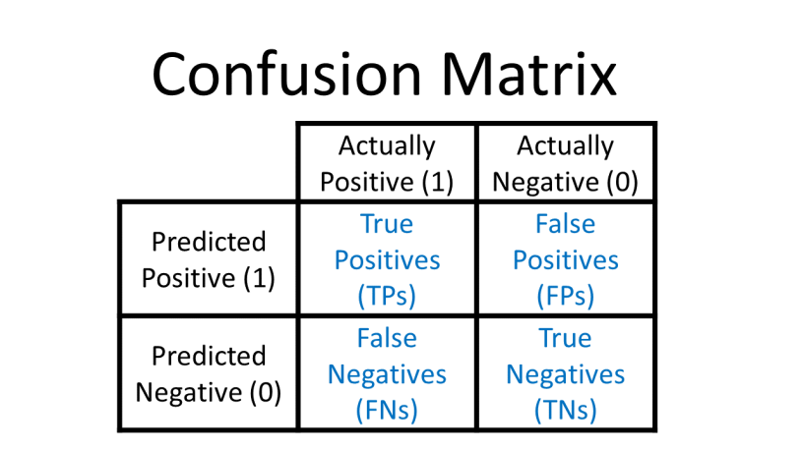

Slide 42
Βελτιωση αλγοριθμου
Δοκιμή παραλλαγών (complementNB)
The Complement Naive Bayes classifier was designed to correct the “severe assumptions” made by the standard Multinomial Naive Bayes classifier. It is particularly suited for imbalanced data sets.
accuracy 0.70 7532
macro avg 0.70 0.69 0.68 7532
weighted avg 0.71 0.70 0.70 7532

Slide 43

Βελτιωση αλγοριθμου
Hyperparameter tuning
Gird search
Best parameters: {'classifier__alpha': 0.1, 'vectorizer__max_df': 0.8, 'vectorizer__max_features': 30000, 'vectorizer__min_df': 2, 'vectorizer__ngram_range': (1, 1)}
Best cross-validation score: 0.7471
Test set accuracy: 0.7007 (όχι και πολύ καλυτερα)

Slide 44
Βελτιωση συστηματοσ
Δοκιμή άλλων αλγορίθμων

Slide 45
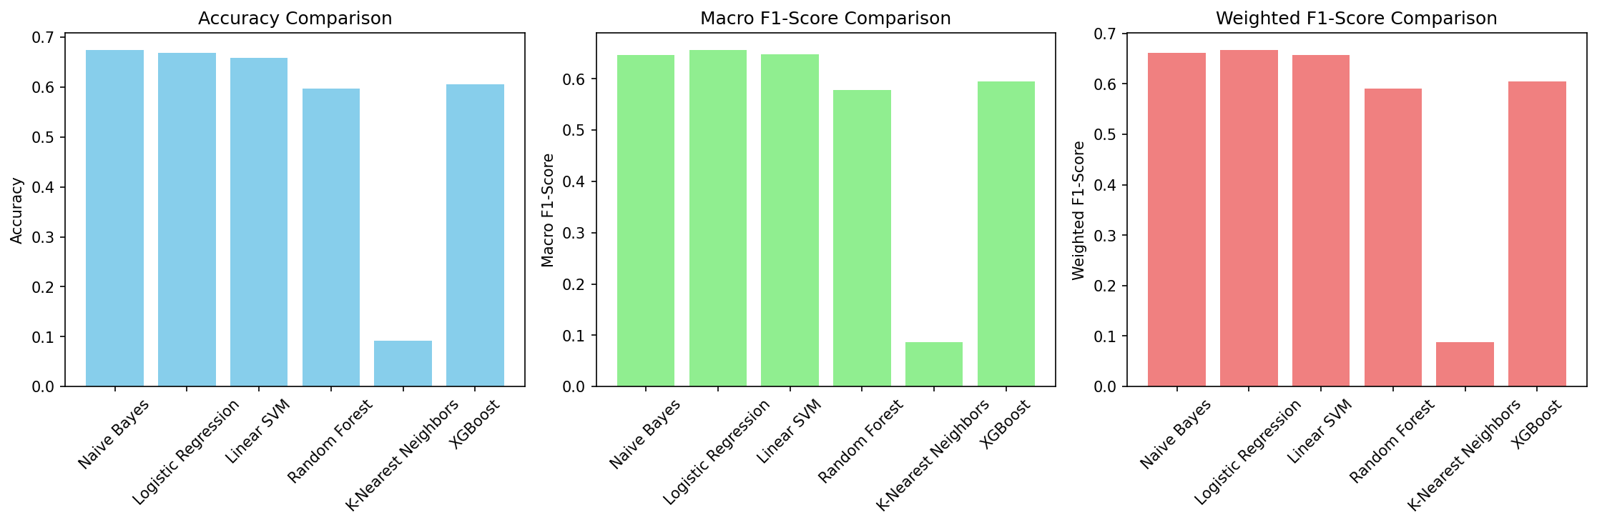
EXAMPLE RESULTS

Slide 46
ΠΡΟΕΤΟΙΜΑΣΙΑ ΓΙΑ ΤΙΤΑΝΙΚΟ
Naïve Bayes (fast)
Logistic Regression (baseline for binary classification)
More complex:
  Random forest
  XGBoost
Idea: Να δειξω τωρα XGBoost
Και να ξεκινησουμε τον τιτανικο με LR για baseline συγκριση μετα πιο περιπλοκων

Slide 47
xgboost

Slide 48
XGBOOST
XGBoost is an optimized distributed gradient boosting library designed to be highly efficient, flexible and portable.
  C++, Java, Python,^{[3]} R,^{[4]} Julia,^{[5]} Perl,^{[6]} and Scala. It works on Linux, Microsoft Windows,^{[7]} and macOS.^{[8]}
https://xgboost.readthedocs.io/en/stable/tutorials/model.html

Slide 49
xgboost
Αναγνώριση κλάσεων:
K μοναδικές κλάσεις στο y_train
K ξεχωριστά ensembles (σύνολα από δέντρα ) – ένα για κάθε κλάση.
Στο τέλος της εκπαίδευσης, το XGBoost παράγει K raw scores (ένα για κάθε κλάση), τα οποία μετατρέπονται σε πιθανότητες μέσω της συνάρτησης softmax.

Slide 50
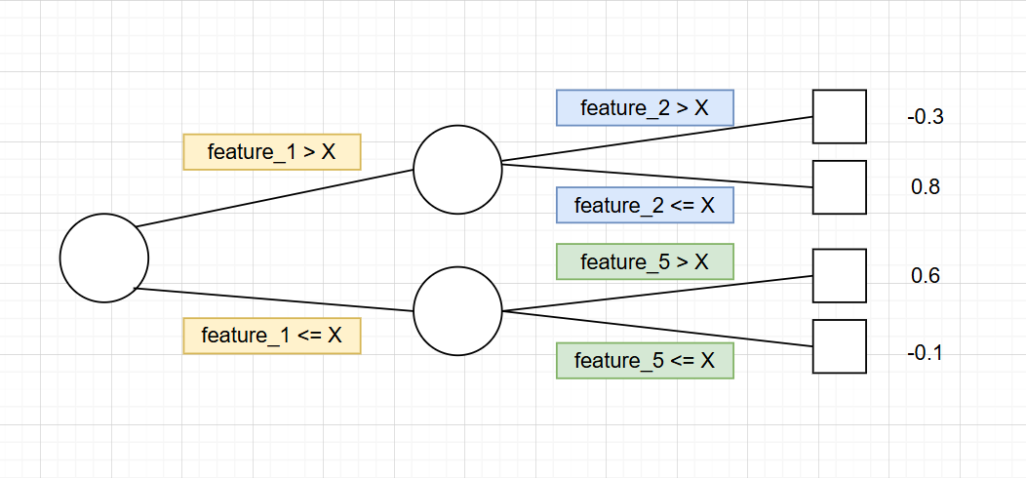
Δεντρο Αποφασης

Slide 51
Δεντρο Αποφασης
Ρίζα (Root Node): Ο αρχικός κόμβος που περιλαμβάνει όλα τα δεδομένα και ξεκινά τη διαδικασία διαχωρισμού.
Κόμβοι Απόφασης (Decision Nodes): Ενδιάμεσοι κόμβοι που διαχωρίζουν τα δεδομένα με βάση συγκεκριμένα χαρακτηριστικά.
Φύλλα (Leaf Nodes): Τελικοί κόμβοι που περιέχουν την πρόβλεψη (π.χ. ετικέτα κατηγορίας ή τιμή παλινδρόμησης).
Κριτήριο Διαχωρισμού (Splitting Criteria): Ο τρόπος με τον οποίο αποφασίζεται ο διαχωρισμός των δεδομένων. (log loss για ταξινόμηση)

Slide 52
Τα πιθανά features αντιστοιχούν στις 10 χιλιάδες στήλες του TF-IDF matrix, δηλαδή στα 10_000 συχνότερα μοναδικά διγράμματα/λέξεις που εμφανίζονται στα έγγραφα.
Οι τιμές των Leaf Nodes είναι raw scores/logits, δηλαδή δεν αντιπροσωπεύουν ακόμα πιθανότητα, αλλά είναι απλά τι υπολογίστηκε από την αντικειμενική συνάρτηση / objective function που χρησιμοποιεί ο XGBoost.

Slide 53
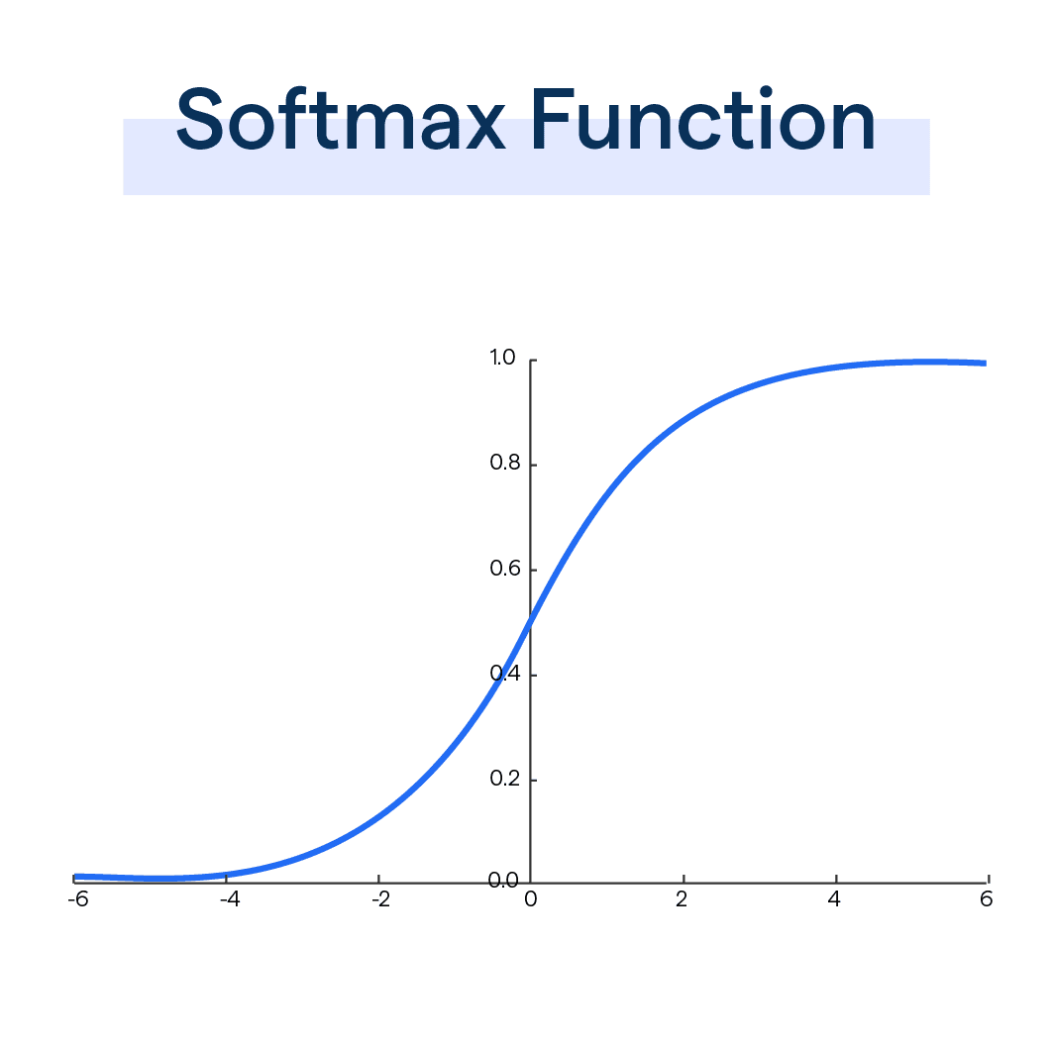
Συνδυασμοσ δεντρων
raw score
*K κλάσεις
Raw score
probabilty

Slide 54
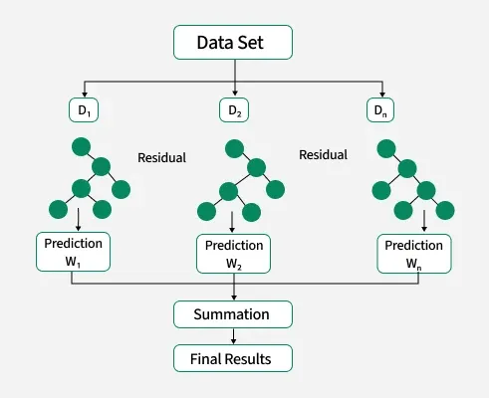
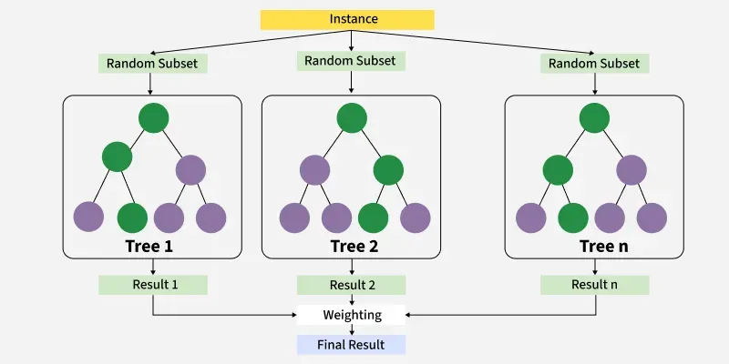
εικονεσ

Slide 55
Αρχιτεκτονικη – Συντομη εξηγηση
Τα δέντρα είναι weak learners, δηλαδή απλές δομές που συνδυάζονται για να δημιουργήσουν ένα ισχυρό μοντέλο.
Μικρό βάθος
Κάθε νέο δέντρο εκπαιδεύεται για να διορθώνει τα σφάλματα που έκανε το προηγούμενο δέντρο !!!

Slide 56
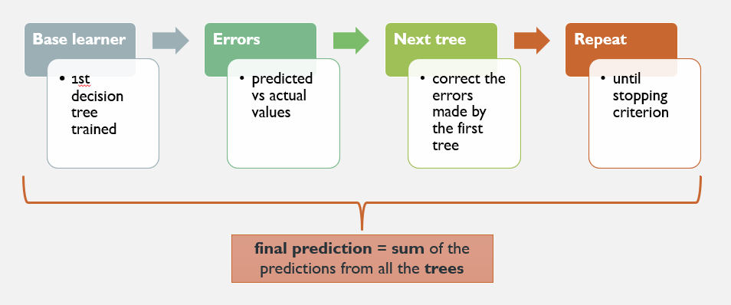
training

Slide 57
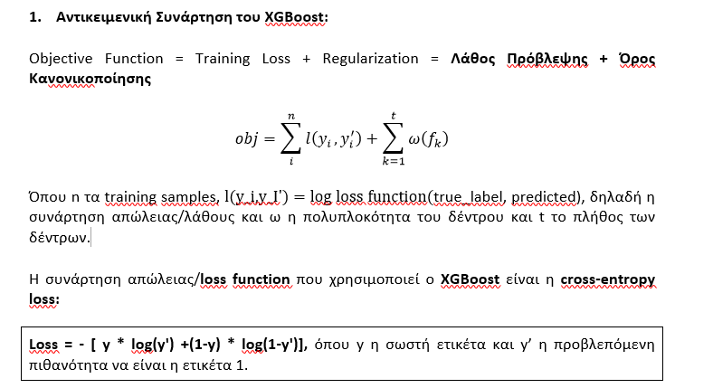
Δημιουργια Διακλαδωσεων - Επιλογη Features Δεντρων από τον XGBoost
https://xgboost.readthedocs.io/en/stable/tutorials/model.html

Slide 58
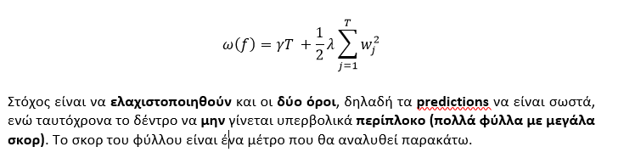
κανονικοποιηση
Η περιπλοκότητα του δέντρου υπολογίζεται ως: γ*Πλήθος Φύλλων + ½*λ*Άθροισμα Σκορ των φύλλων:

Slide 59
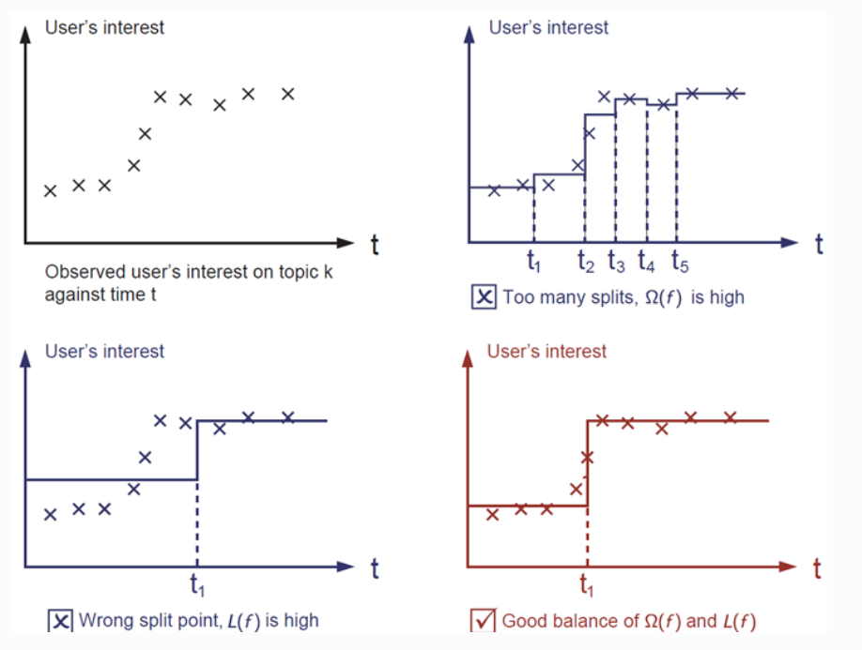
κανονικοποιηση

Slide 60
Hyper-parameters
# Train XGBoost classifier
clf = XGBClassifier(
n_estimators=100,
max_depth=6,
learning_rate=0.3,
random_state=42,
eval_metric='mlogloss',
use_label_encoder=False
)

Slide 61
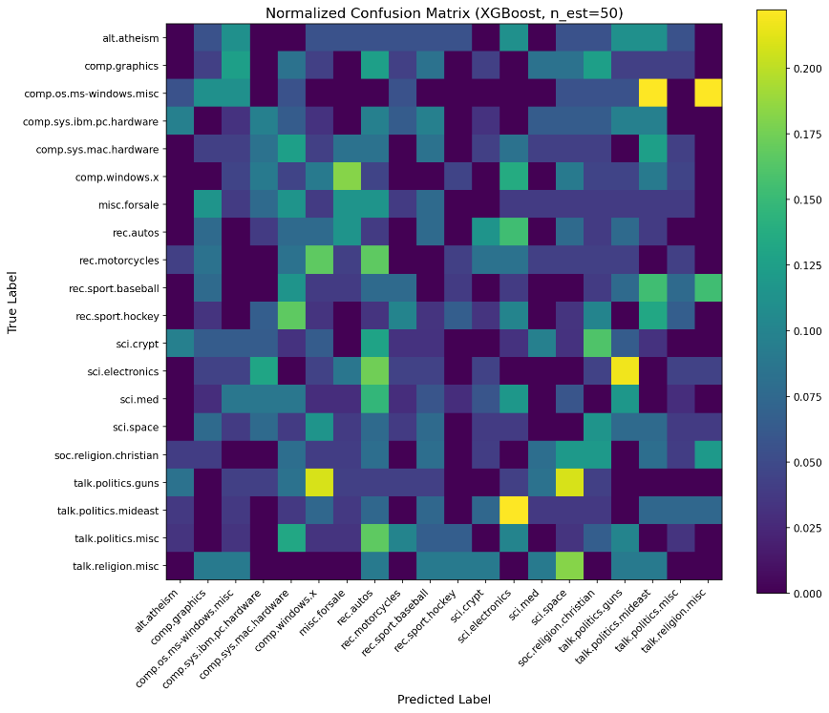

Confusion matrix
N=50 depth=8 f=10000
N=100 depth=6 f=10000

Slide 62
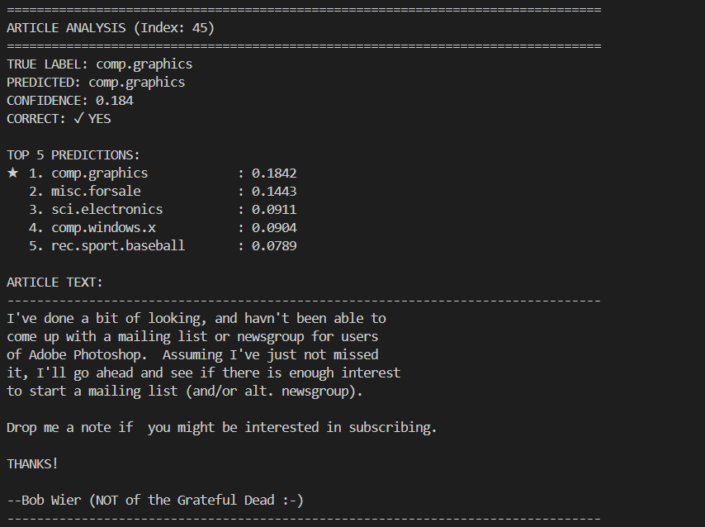

Slide 63
Extra consideration
Conda – Virtual environments
Terminal cheatsheet

Slide 64
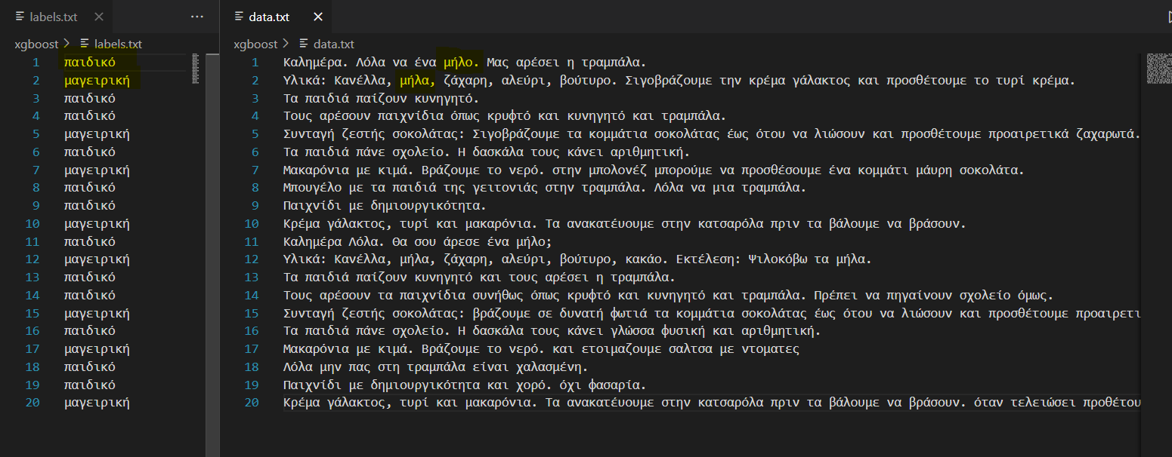
Intuition tf-idf+xgboost

Slide 65
titanic

Slide 66
links
https://www.kaggle.com/competitions/titanic/overview
https://www.kaggle.com/code/alexisbcook/titanic-tutorial

Slide 67
Logistic regression

